Slide 1

Controle de sistemas I
Profa. Leslye Castro Eras

Slide 2
Agenda
Redução de diagramas de blocos
Modelagem sistemas mecânicos

Slide 3
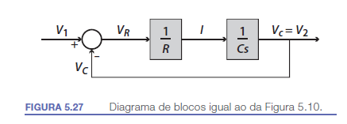
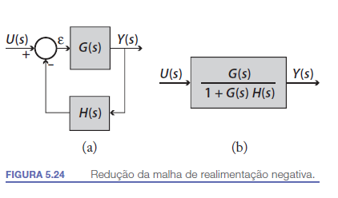
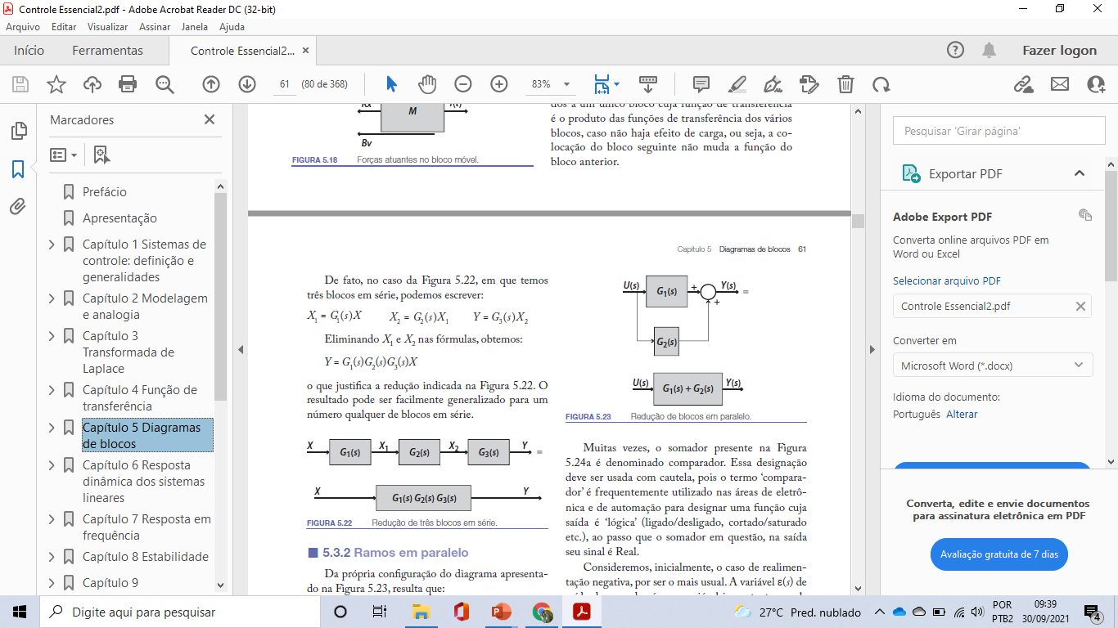
Exemplos de Redução de blocos

Slide 4
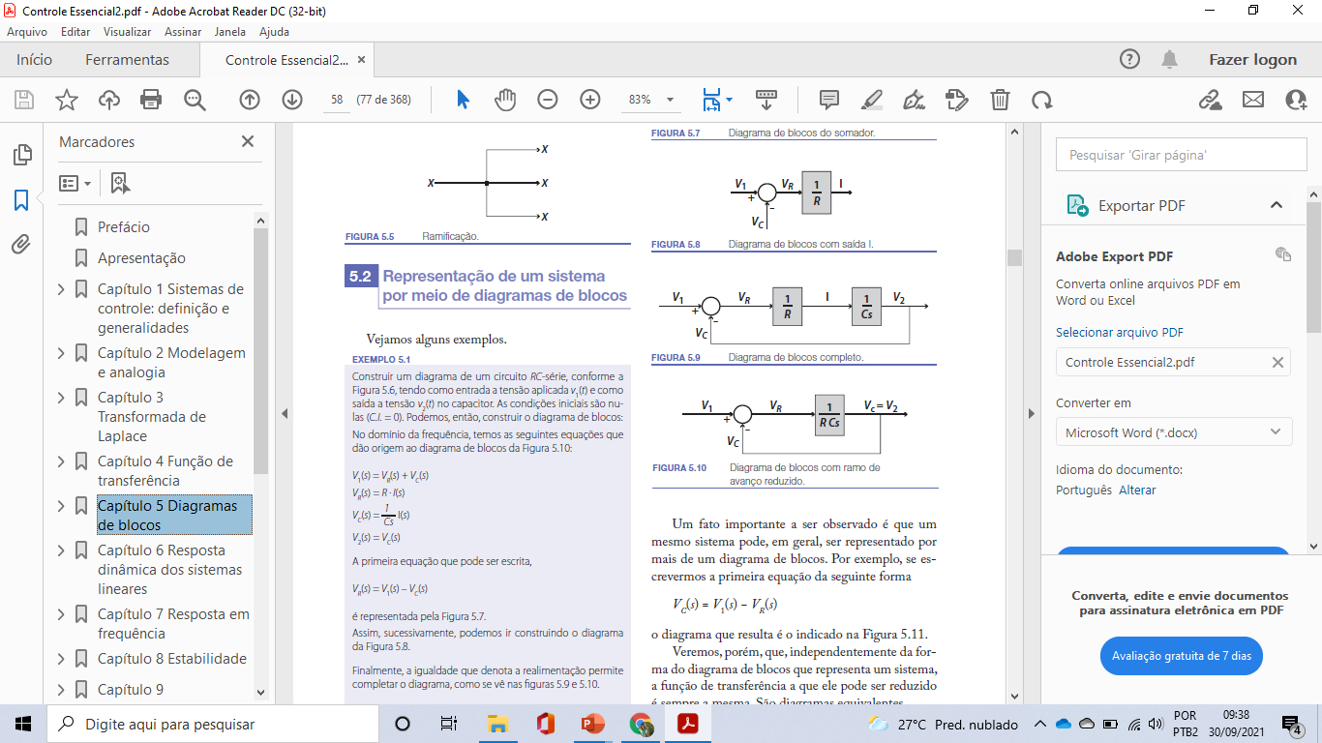
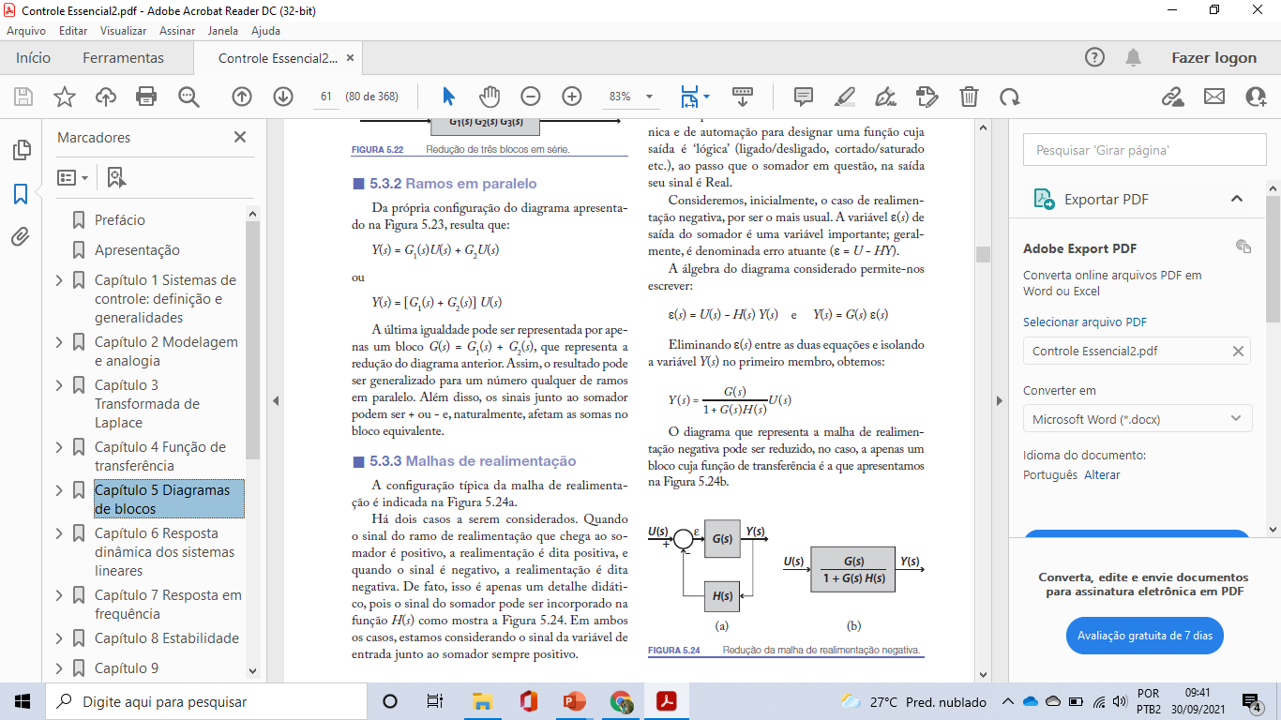
Exemplos de Redução de blocos

Slide 5
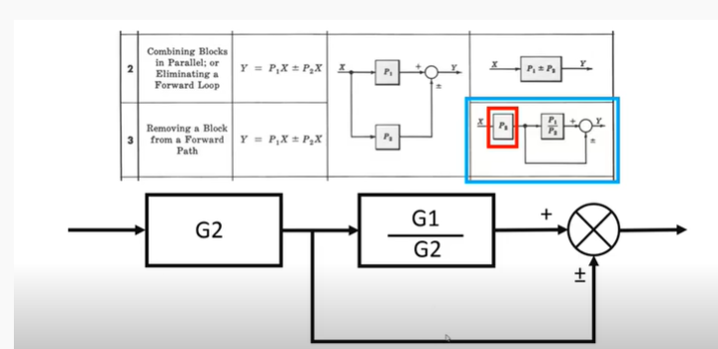
rEGRas de redução

Slide 6
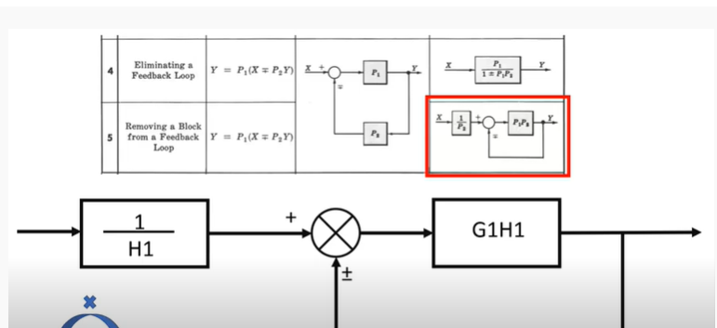
Regras de redução

Slide 7
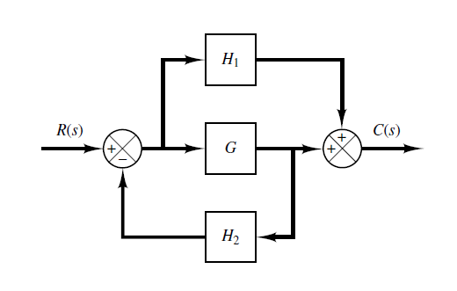
Exemplos
Obter a função de transferência
Simplificar o diagrama de blocos

Slide 8
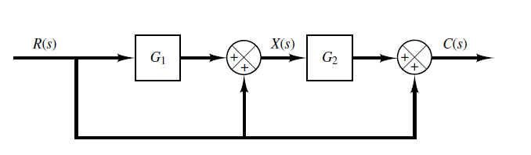
Exemplos
Obter a função de transferência
Simplificar o diagrama de blocos

Slide 9
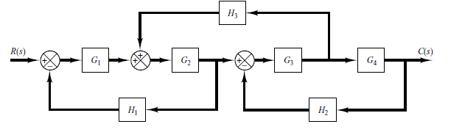
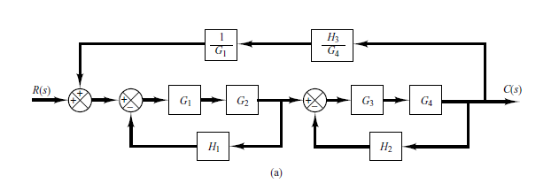
Exemplos

Slide 10
Modelagem no espaço de estados
Estado: De um sistema dinâmico é o menor conjunto de variáveis, tais que o conhecimento dessas varáveis em t=t0 junto ao conhecimento de entrada t>=t0, determina completamente o comportamento do sistema para qualquer t >=t0
Variáveis de estado: x1,x2,x3,…xn
Vetor de estado: n variáveis de estado forman um vetor x com n componentes
Equações no espaço de estados: variáveis de entrada, variáveis de saída e variáveis de estado. Um sistema dinâmico deve ter elementos que memorizem (integradores) os valores de entrada para t>=t1.

Slide 11
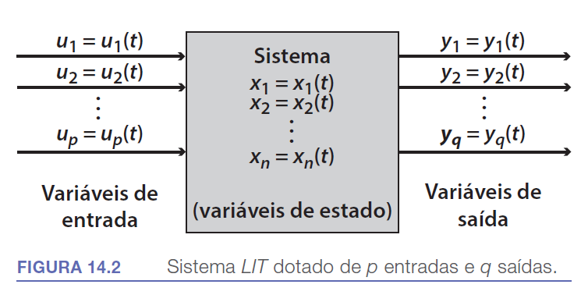
Modelagem no espaço de estados
O número de integradores existentes no sistemas determina o número de variáveis que definem completamente a dinâmica do sistema.

Slide 12
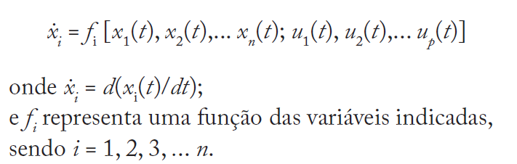
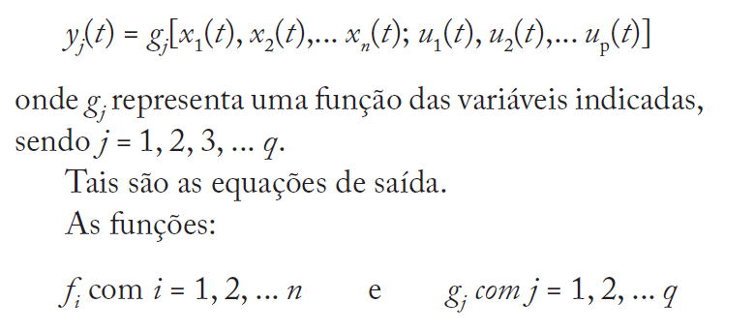
Modelagem no espaço de estados
Equações de estado

Slide 13
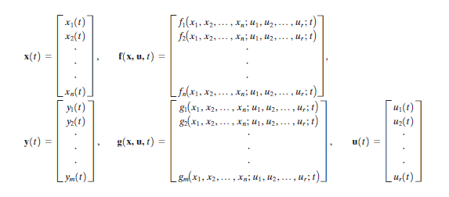
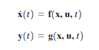
Modelagem no espaço de estados
Forma matricial

Slide 14
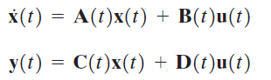
Modelagem no espaço de estados
Sistema linear variante no tempo
A (t) matriz de estado
B (t) matriz de entrada
C (t) matriz de saída
D (t) matriz de transmissão direta

Slide 15
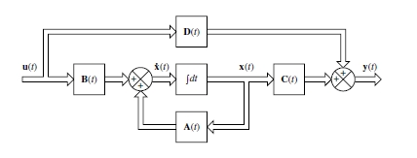
Modelagem no espaço de estados
Representação do diagrama de blocos das equações de estado para um sistema linear variante no tempo
A (t) matriz de estado
B (t) matriz de entrada
C (t) matriz de saída
D (t) matriz de transmissão direta

Slide 16
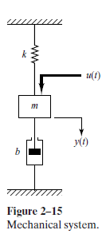
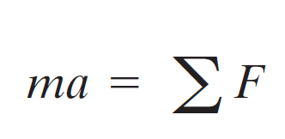
Modelagem no espaço de estados
Exemplo: Considere um sistema mecânico indicado na Fig.2.15. Admitimos que o sistema seja linear. A força externa u(t) é a entrada do sistema, e o deslocamento y(t) da massa é a saída. O deslocamento y(t) é medido a partir da posição de equilíbrio, na ausência da força externa. Este é um sistema de entrada e saída únicas.

Slide 17
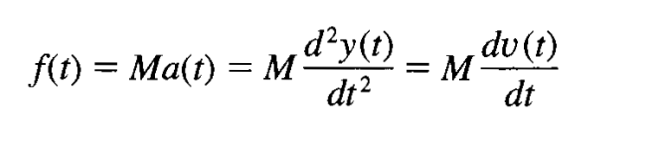
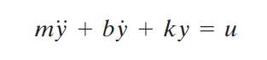
Modelagem no espaço de estados
As variáveis para descrever o movimento de translação são: aceleração, velocidade e deslocamento.
A equação que descreve a fig. 2.15 é:

Slide 18
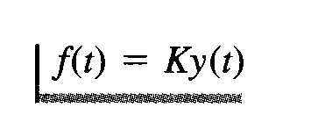
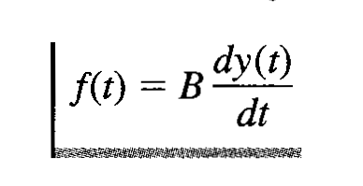
Modelagem no espaço de estados
Força na mola para uma deformação pequena
Fricção viscosa: Força de fricção

Slide 19

Modelagem no espaço de estados
Equação geral:
$m\ddot{y}=−b\dot{y−ky+u}$
Reorganizando:

Slide 20
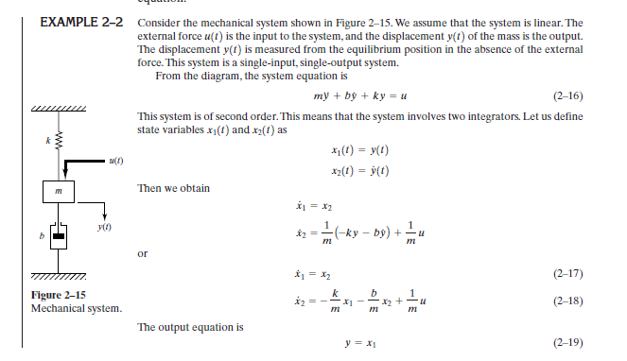

Slide 21
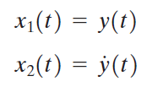
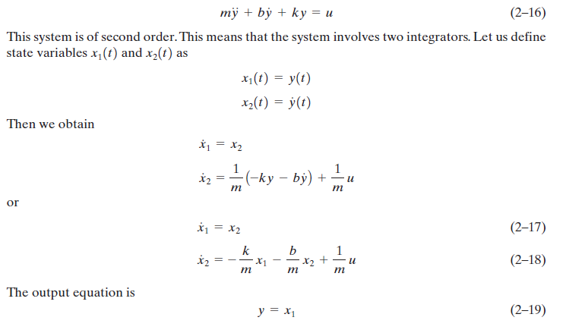


Duas variáveis de estado (Sistema de segunda ordem): deslocamento e velocidade:
Obtemos que:
$$\dot{x_{2}}\left(t\right)=\ddot{y} (t)$$
Colocando em evidência $\dot{x_{2}}\left(t\right)$:

Slide 22
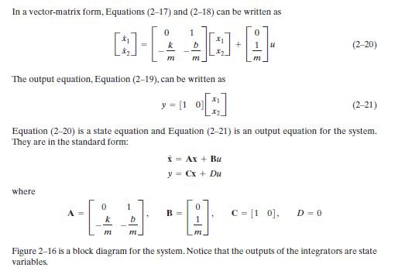

Slide 23
